Slide 1

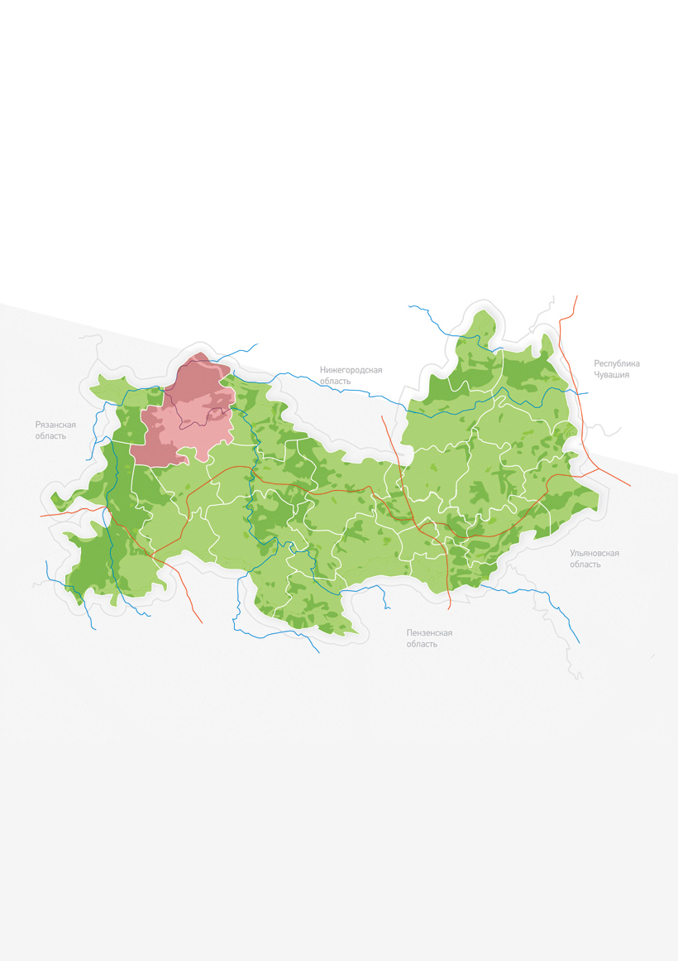


ИНВЕСТИЦИОННЫЙ ПАСПОРТ
ТЕМНИКОВСКИЙ МУНИЦИПАЛЬНЫЙ РАЙОН
Площадь
1936.8 км²

Slide 2
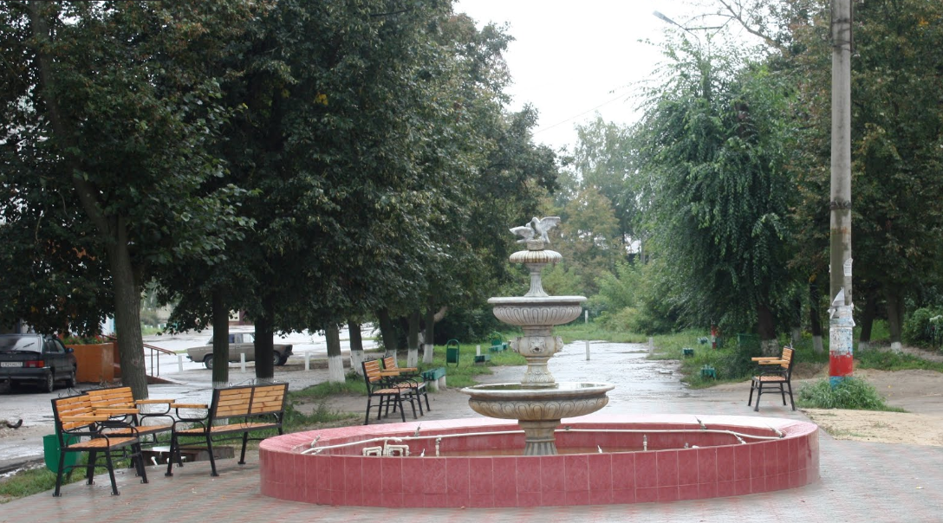
Первое упоминание о г. Темников, относится к 1536 году. Район образован 16 июля 1928 года.
К основным историческим, датам относятся: 1578 – начало строительства засечной черты по линии Темников–Алатырь–Тетюши; 1659 – основание Санаксарского монастыря; 1705 – основание Саровского монастыря; 1780 – утверждение Екатериной II герба г. Темникова; 1785 – открытие Кондровской бумажной фабрики; 1813 – организация адмиралом Ф. Ф. Ушаковым госпиталя для лечения солдат, раненных в боях с наполеоновскими войсками; 1897 – открытие 1-й земской библиотеки; 1918 – создание оркестра русских народных инструментов под руководством Л. И. Воинова; 1932 – ввод в действие Темниковского лесопильного комбината «Лесгортоп и Жегаловского крахмального завода; 1936 – создание Мордовского государственного природного заповедника; 1939 – открытие Темниковского учительского института; 1941 – начало эксплуатации Пурдошанского крахмального завода; 1967 – ввод в строй производственных мощностей завода по выпуску конденсаторов; 1968 – открытие Дома-музея композитора Л. И. Воинова; 1970 – ввод в действие нового моста через р. Мокшу вблизи г. Темникова.
История
и культура

Slide 3
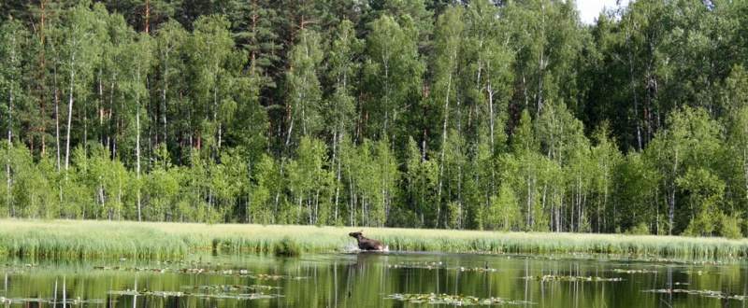
Темниковский район расположен в северо-западной части Республики Мордовия, центре Волговятской зоны. Граничит с Теньгушевским, Торбеевским, Атюрьевским, Краснослободским и Ельниковским районами Республики, на севере с Нижегородской областью. Протяженность района с севера на юг - 50 км, с запада на восток – 44 км. Территория района составляет 1,93 тыс. кв. км. По территории с востока на запад протекает приток Оки р. Мокша. Значительную часть территории района в северной части (32000 га) занимают леса Мордовского государственного заповедника им. П.Г. Смидовича.
Климат умеренно-континентальный. Наблюдается четкое разделение сезонов. Зимы длятся на протяжении 5 месяцев. Средние показатели января -8…-11 градусов. Уверенный снежный покров ложится в конце ноября, высота покрова достигает 30-35 см, в отдельных местах до 50 см. Весенний период кратковременный, температуры быстро поднимаются, что позволяет к середине апреля полностью сойти снегу. Весенние осадки и талые воды способны провоцировать образование сильных паводков. Лето в районе умеренно теплое. Средние показатели июля +18,5…+19,5 градусов. Возможны жаркие и сухие периоды. Основная масса летних дождей приходится на июль месяц. Осенний период начинается в середине сентября, когда температуры в среднем опускаются ниже +15 градусов. Первые заморозки отмечаются во второй половине октября. Среднегодовая норма осадков составляет 450 мм.
География
и климатические условия

Slide 4



В состав Темниковского муниципального района входят 1 городское поселение (г. Темников) и 6 сельских поселений. Всего 96 населённых пунктов. Наиболее крупными являются такие населённые пункты, как с. Пурдошки, с. Русское Тювеево, с. Аксёл, с. Старый город, с. Урей, д. Андреевка. Административным центром является г. Темников. Расстояние до столицы Республики Мордовия г. Саранск 168 км. Ближайшая железнодорожная станция расположена в 80 км. от района.
6
сельских поселений
1
городское поселение
96
населенных
пунктов
Административно-территориальное
устройство

Slide 5
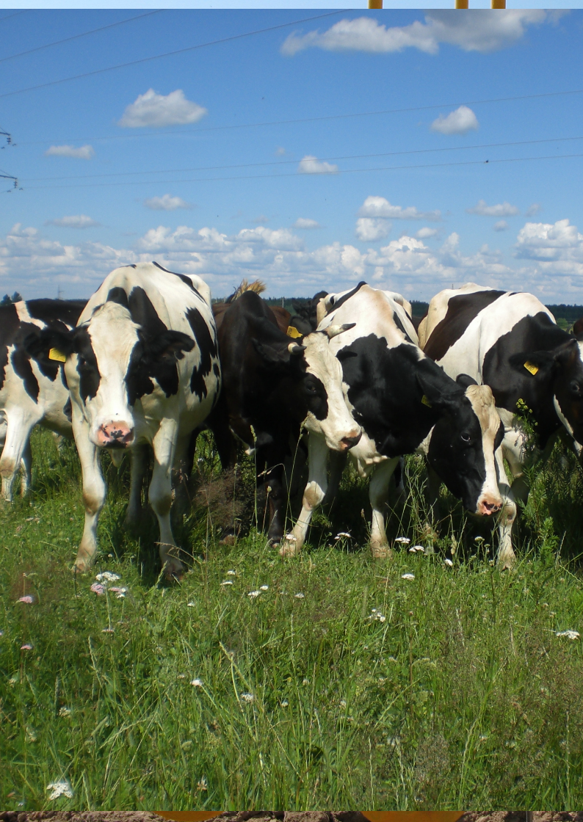
СОЦИАЛЬНО-ЭКОНОМИЧЕСКОЕ
РАЗВИТИЕ РАЙОНА

Slide 6





Темниковский муниципальный район считается аграрным.
Основные виды сельскохозяйственной деятельности:
На долю сельского хозяйства приходится более 50% ВРП.
Агропромышленный комплекс района представляют:
Общая площадь сельскохозяйственных угодий - 57958 Га, в том числе пашни - 21101 Га.
Производство
зерна
Производство
мяса
5 сельскохозяйственных предприятий
4709
12 крестьянских (фермерских) хозяйств
личных подсобных
хозяйств граждан.
Социально-экономическое
развитие района

Slide 7
На территории района зарегистрированы предприятия таких отраслей как производство и распределение электроэнергии (филиал электрические сети ПАО «Мордовэнерго»), газа (Филиал АО «Газпром газораспределение Саранск»), издательская деятельность (редакция газеты «Темниковские известия»).
Отрасль строительства представляют: ООО «ПМК-Темниковская», филиал ДРСУ.
В районе имеется межрайгаз, предприятия ЖКХ, почтовой и электрической связи, лесхоз. Успешно развивается малый и средний бизнес.
На территории района на 1 января 2021 года зарегистрировано:
305
субъект малого и
среднего бизнеса
из них
237 индивидуальных предпринимателей
69 малых и средних предприятий
Из общего количества действующих предприятий малого бизнеса 49 % занято в розничной торговле, 15 % в сельском хозяйстве, 8.6 % в обрабатывающих производствах, 27.4 % в представлении услуг.
Социально-экономическое
развитие района

Slide 8

ИНВЕСТИЦИОННАЯ
ИНФРАСТРУКТУРА

Slide 9


Полезные ископаемые
Полезные ископаемые в районе представлены в основном торфом, сапропелем и нерудными ископаемыми (глиной, строительным песком, доломитами, фосфоритами). На территории района разведаны месторождения кирпичных, строительных песков, карбонатных пород на щебень; выделены проявления кирпичных суглинков, строительных песков, песчано-гравийных смесей.
Водные ресурсы
Район располагает значительным количеством запасов водных ресурсов. Эксплуатируются верхнекаменноугольный и верхнекаменноугольно-ассельский водоносные горизонты. Запасы подземных вод – 327,6 тыс. м3/сут. По химическому составу воды сульфатно-гидрокарбонатные кальциево-магниевые. Эксплуатационные запасы и качество подземных вод способны удовлетворить потребности всех водопользователей.
Основной рекой является Мокша, среди притоков которой выделяются Сатис, Пушта, Ужовка, Урей. Площадь водосбора Мокши в створе города составляет 15 800 км2. Средний многолетний сток 53,7 м3/с, его объем – 1 694,8 млн м3 в год. В средний по водности год 79 % его годового объема проходит весной, 6,5 % – зимой и 14,5 % – летом и осенью.
Природно-сырьевой
потенциал

Slide 10

Почвенные ресурсы
Почвы района представлены выщелочными и оподзоленными чернозёмами в восточной и юго-восточной части, серыми и светло-серыми лесными в остальной части района.
В структуре почвенного покрова сельскохозяйственных земель выделяются черноземы (30 %), дерново-подзолистые (22 %), пойменные (20 %), серые лесные почвы (17 %). В естественной растительности преобладают хвойные и смешанные леса. Под лесами занято 53,6 %, под кустарниками – 3,3 % площади района. Леса района входят в зону смешанных лесов и относятся к примокшанской группе. Преобладающими породами являются берёза, дуб, осина, из хвойных ведущее место принадлежит сосне.
Значительную часть территории в северной части района (32 000 га) занимают леса Мордовского государственного природного заповедника им. П. Г. Смидовича.
Природно-сырьевой
потенциал

Slide 11





Автомобильные дороги
Общего пользования
регионального значения
Местного значения
280.6 км – общая протяженность
из них 263.6 км (93.9%) - с твердым покрытием
329.2 км – общая протяженность
из них 104.4 км (31.7%) - с твердым покрытием
Отпуск тепловой энергии осуществляют 24 котельные
В районе насчитывается 69 водонапорных башен и скважин производительностью 1 234 м³ и 220,8 км водопроводных сетей.
Район хорошо газифицирован. Протяженность уличного газопровода составляет 501.43 км, в т.ч. высокого давления - 194.7 км, среднего – 52.57 км, низкого 254.16 км. Обеспеченность природным газом составляет 73%. Из 96 населённых пунктов в 54 имеется природный газ.
Электрические сети района находятся в ведении РЭС филиала ПАО «Россети Волга» - «Мордовэнерго». Энергосбережение является централизованным и подключено к электрическим сетям по линии 110 кВ. На территории района имеются понижающие станции.
Инженерная и транспортная
инфраструктура

Slide 12


Население*
*на 2020 год
13 006 человек
в том числе
5 778
городского
7 228
сельского
Численность населения старше 18 лет - 6362 чел. Число родившихся на 01.01.2021 г. составило 70 человек, число умерших - 303 человека. Миграционная убыль в 2020 году составила 272 чел.
Заработная плата**
26 137 руб.
**Среднемесячная заработная плата работников организаций Темниковского муниципального района в 2020 году
Трудовой
потенциал

Slide 13



На территории района функционируют:
Филиал Волго-Вятского банка Сбербанка РФ Краснослободское ОСБ 4306 Дополнительный офис №4306/ 059
Акционерное общество «Актив банк»
Финансовый
потенциал

Slide 14
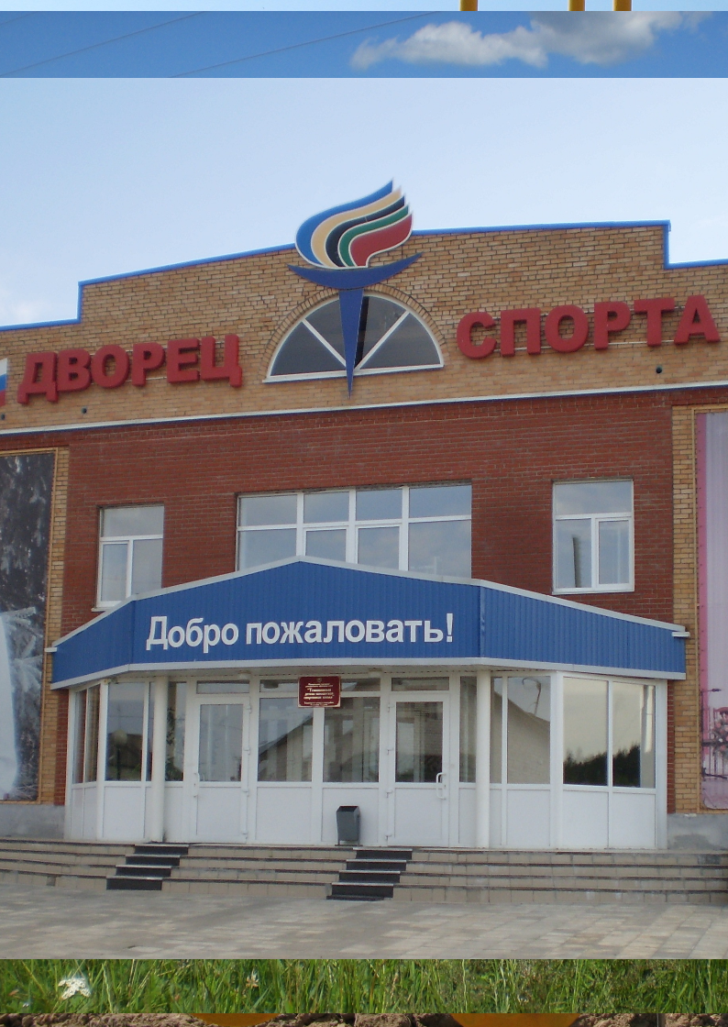
УРОВЕНЬ РАЗВИТИЯ
СОЦИАЛЬНО-КУЛЬТУРНОЙ СФЕРЫ

Slide 15
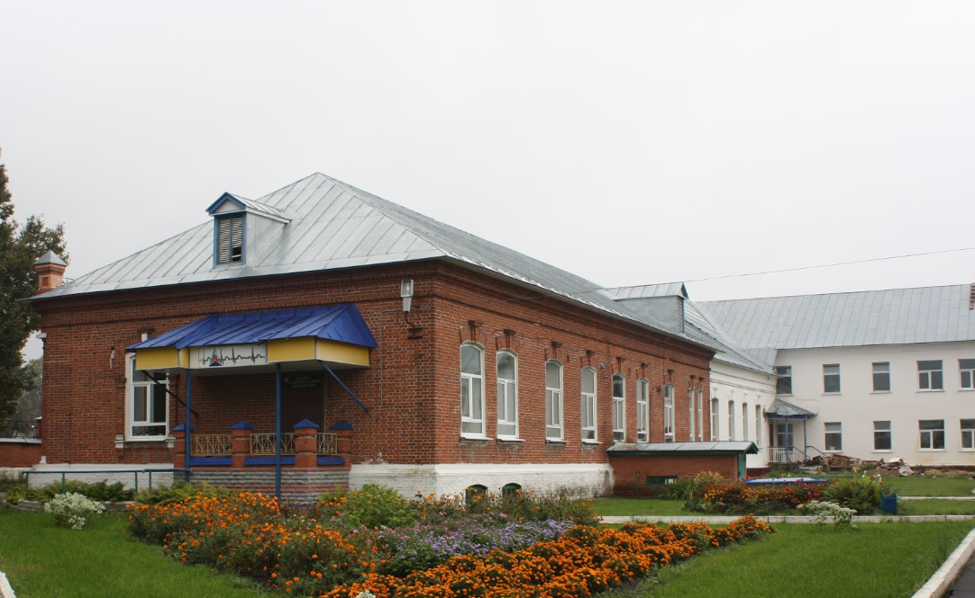
Здравоохранение Темниковского муниципального района представлено ГБУЗ РМ «Темниковская ЦРБ имени А.И. Рудявского» на 74 койки, дневным стационаром на 40 коек, поликлиническим отделением на 290 посещений в смену, Пурдошанской амбулаторией и 28-ю фельдшерско-акушерскими пунктами на 320 посещений в смену.
Больница активно участвует в реализации федеральных и региональных нацпроектов.
В рамках национального проекта «Здравоохранение» в 2019 году установлено оборудование и проведен ремонт в поликлиническом отделении ГБУЗ РМ «РБ им. А.И. Рудявского» г. Темников;
в 2020 году:
- получен мобильный фельдшерско-акушерский пункт;
- поступил 1 мобильный маммограф;
- получен 1 автомобиль Скорой медицинской помощи.
- построены модульные ФАПы в д. Русское Тювеево, с. Старый Ковыляй, д. Ушаковка, с. Старый Город.
Здравоохранение

Slide 16
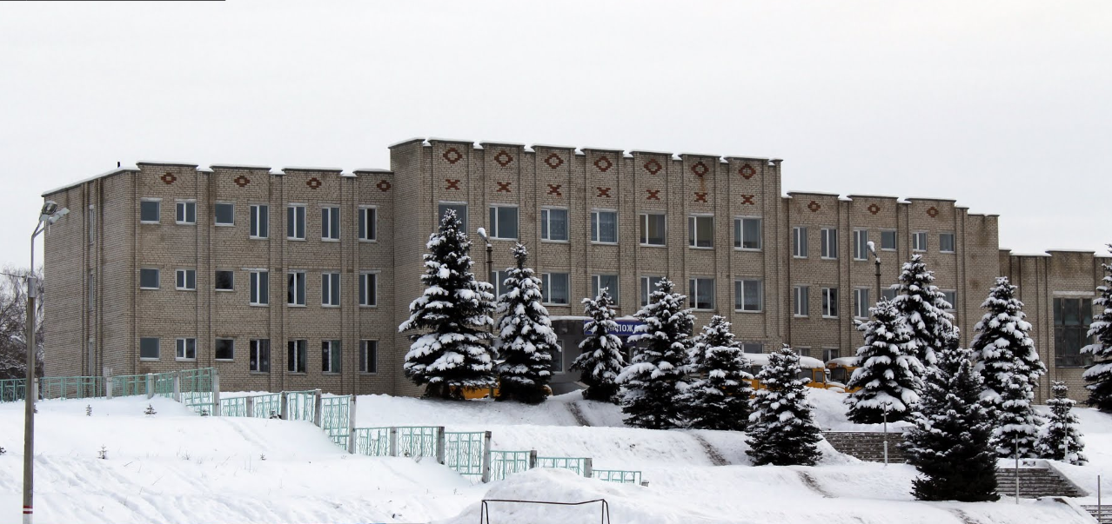
В Темниковском районе функционирует 8 общеобразовательных учреждения, в которых обучается 1132 учащихся. Число дошкольных образовательных 4 единиц. Численность детей, посещающих дошкольные образовательные учреждения, 2020-2021 учебный год 291 человек. В Темниковском районе функционирует МБУ ДО «Центр внешкольной работы Темниковского района».
Среднее специальное образование можно получить в Темниковском сельскохозяйственном и медицинском колледжах.
В г. Темникове расположены объекты исторического и культурного наследия федерального (общероссийского) значения. Среди них можно отметить историко-краеведческий музей имени адмирала Ф.Ф. Ушакова. В этом здании располагался госпиталь для участников Отечественной войны 1812 года, организованный и действовавший на средст-ва Ф.Ф. Ушакова и Темниковского священника Асинкрита Иванова; Здание городской управы, конец 19 в.; Больницу им. А.И. Рудявского, старый корпус которой был построен в 1904 году.
Образование и культура

Slide 17
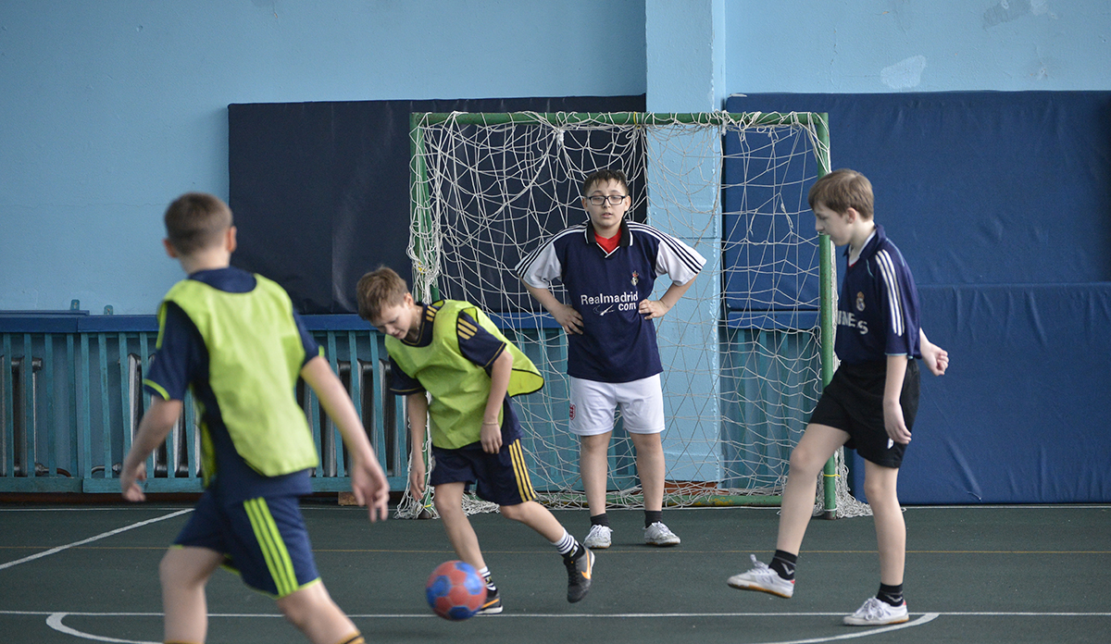
В Темниковском районе функционирует МБУ ДО «Детско-юношеская спортивная школа». В 2020-2021 году в детско-юношеской спортивной школе обучалось 360 человек, по шести видам спорта. Это: волейбол, футбол, легкая атлетика, тяжелая атлетика, настольный теннис и лыжные гонки.
Календарный план спортивно массовых мероприятий района включат в себя комплекс мероприятий, охватывающий все категории населения и различные возрастные группы. Ежегодно проводятся более 70 спортивных мероприятий разного уровня. В настоящее время систематически занимаются физической культурой и спортом 4470 жителей района.
В рамках реализации национального проекта «Демография» в 2019 году были установлены:
малая спортивная площадка для проведения тестирования населения в соответствии со Всероссийским физкультурно-спортивным комплексом «Готов к труду и обороне» (ГТО);
хоккейный корт.
Физическая культура и спорт

Slide 18
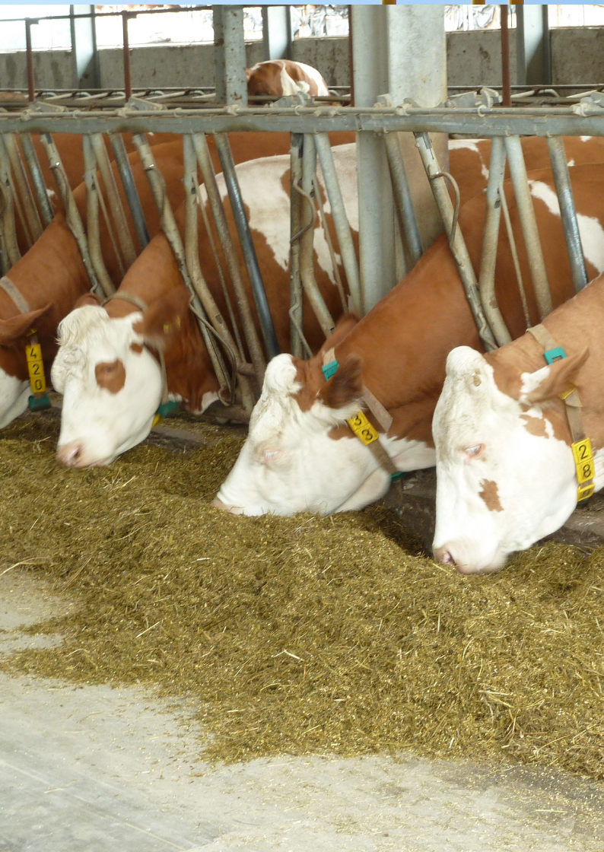
ИНВЕСТИЦИОННЫЙ
КЛИМАТ

Slide 19
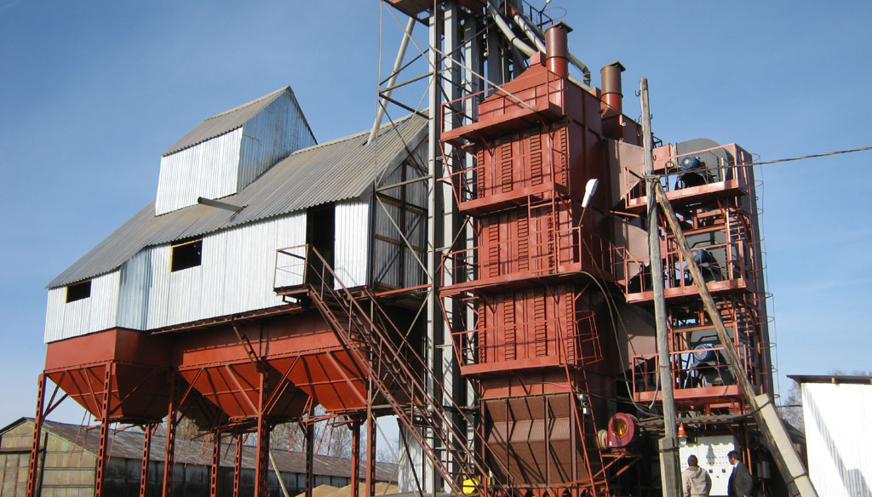
В последние годы на территории района реализованы следующие инвестиционные проекты:
Построена ферма на 450 голов коров и помещения на 1500 скотомест крупного рогатого скота в с. Урей.
Реконструированы животноводческие помещения в с. Тарханы, Досаево, Русское Караево.
Смонтирован зерноочистительный комплекс по первичной очистке зерна мощностью до 100 тонн в час в с. Булаево.
Построен животноводческий комплекс по разведению КРС по технологии мясного скотоводства на 1000 голов в ООО «Подсобное хозяйство» село Пурдошки.
В с. Старый Ковыляй построена семейная роботизированная животноводческая ферма на 120 голов молочного направления.
В с. Урей начал функционировать цех по переработке молока производительностью 20 тонн в сутки.
Реализованные
инвестиционные проекты

Slide 20
В рамках национального проекта «Малый и средний бизнес и поддержка индивидуальной предпринимательской инициативы» грант на поддержку КФХ - «Агростартап» получены:
КФХ «Турнаев С.И.» 3000 тыс. руб.
КФХ «Поздняков Ш.Ш.» 3000 тыс. руб.
КФХ «Лебедев Б.В.» 1160 тыс. руб.
Грант на развитие материально-технической базы сельскохозяйственных потребительских кооперативов получены:
СПССК «Старт» 12500 тыс. руб.
2019 год
2020 год
2019 год
Реализованные
инвестиционные проекты

Slide 21
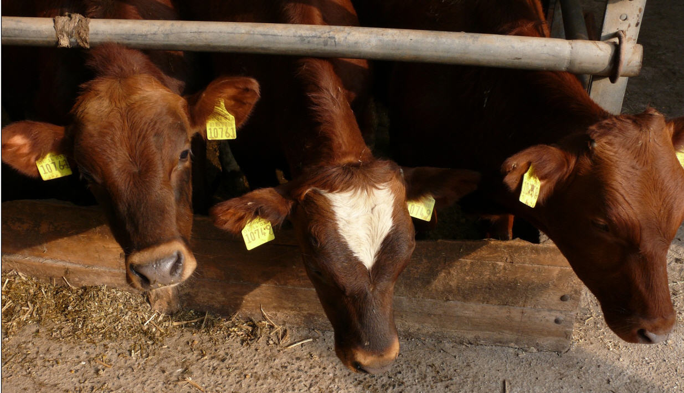
Построена семейная животноводческая ферма на 50 голов дойных коров с телятником в д. Козловка КФХ «Резчиков А.Д.».
Построен убойный пункт в д. Козловка КФХ «Резчиков А.Д.».
В 2020г. в д. Козловка начал функционировать цех по переработке молока производительностью 3 тонны в сутки.
В д. Большое Татарское Караево построена конеферма КФХ «Поздняков Ш.Ш.».
В с. Бабеево КФХ «Турнаев С.И.» приобрел племенной скот для разведения крупного рогатого скота мясного направления.
В г. Темникове КФХ «Лебедев Б.В.» приобрел пчелосемьи на развитие пчеловодства.
Реализующиеся
инвестиционные проекты

Slide 22
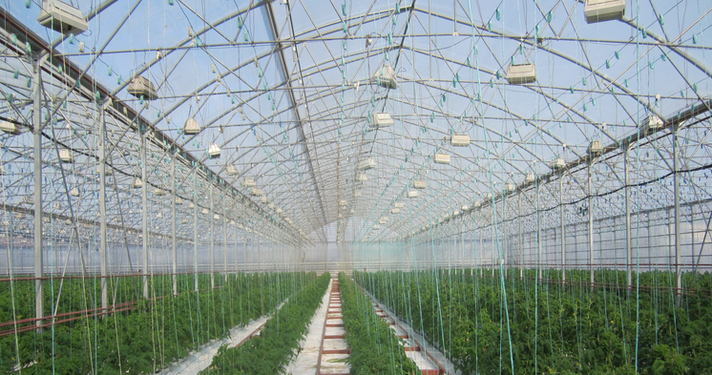
Участие в национальных проектах.
Ввод ( приобретение) жилья для граждан проживающих в сельской местности.
Строительство зерносклада КФХ «Резчикова А.К."
Строительство производственного комплекса по производству хлебобулочных кондитерских изделий и полуфабрикатов, г. Темников
Строительство гаража для сельскохозяйственной техники КФХ «Резчиков А.Д.»
Строительство объекта придорожного сервиса, г. Темников
Строительство стационарного торгового объекта, г. Темников, ул. Ленина
Строительство кафе – магазина с. Жегалово
Планируемые к реализации
инвестиционные проекты

Slide 23

Информация по инвестиционным площадкам Темниковского муниципального района с описанием земельных участков, инженерно-транспортной инфраструктуры и фотографиями размещена на инвестиционном портале Республики Мордовия (www.investrm.ru) по ссылке: http://map.investrm.ru/
Инвестиционные
площадки

Slide 24



Выгодное экономико-географическое положение: Расстояние от г. Темникова до г. Москвы по по автомобильной трассе - 530 км.
Развитая транспортная инфраструктура
Агроклиматические ресурсы благоприятны для развития отраслей сельского хозяйства
Инвестиционные
преимущества

Slide 25

КОНТАКТНАЯ
ИНФОРМАЦИЯ

Slide 26
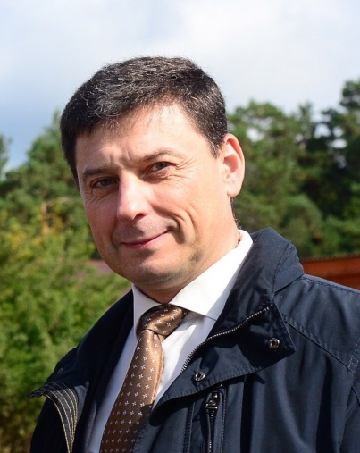
Глава
Темниковского муниципального района
Кизим
Сергей Николаевич
Телефоны: 8 (834-45) 2-22-70; 2-60-09
Заместитель главы отвечающий за инвестиции
Шачанина Ирина Владимировна
Телефоны: 8 (834-45) 2-14-50; 2-60-12
Контактная информация:
Адрес: 431220, Республика Мордовия, г. Темников, ул. Кирова, 26
E-mail: adm.temnikov@bk.ru
Сайт: http://temnikov.e-mordovia.ru
Контактная
информация

